Slide 1
«Тайны здоровья нашего
сердца»

Slide 2
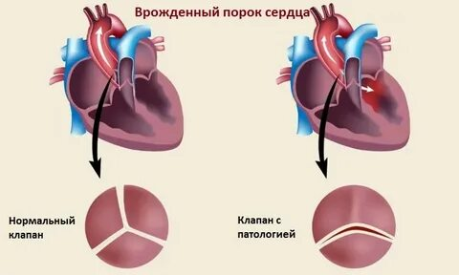

Slide 3
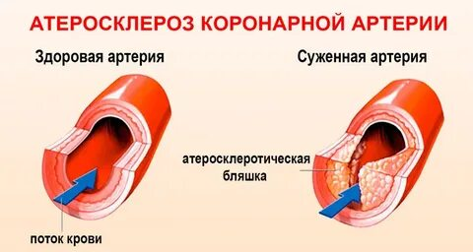
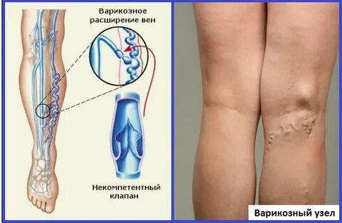
Заболевания артерий и вен

